Slide 1
Работаем устно!
Прочитайте дроби.
Назовите правильные дроби.
Какие дроби называют правильными?
Назовите неправильные дроби.
Какие дроби называют неправильными?

Slide 2
Работаем устно!
Как сравнить дроби с одинаковыми знаменателями?
Как сравнить дроби с одинаковыми числителями?
Какая дробь больше: правильная или неправильная?
Сравните:
>
>
>
>
=
>

Slide 3
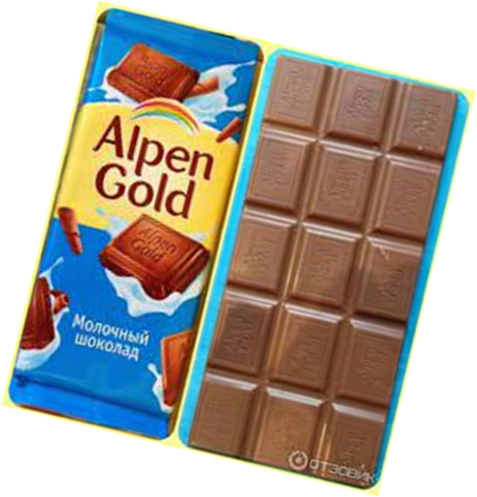
Ребята, у нас с вами есть шоколадка , у которой все дольки равны. Предлагаю каждому мальчику подойти и взять по три дольки шоколадки, а девочкам по две. Какую часть шоколадки взяли мальчики? Какую часть шоколадки взяли девочки? Какая часть шоколадки осталась?
Всей шоколадки взяли мальчики
Всей шоколадки взяли девочки
всей шоколадки взяли
мальчики и девочки вместе
Всей шоколадки осталась.

Slide 4
Тема урока:
«Сложение и вычитание дробей с одинаковыми знаменателями»
Notes:
Шаблон для создания презентаций к урокам математики. Савченко Е.М.

Slide 5
Ребята, у нас с вами есть шоколадка , у которой все дольки равны. Предлагаю каждому мальчику подойти и взять по три дольки шоколадки, а девочкам по две. Какую часть шоколадки взяли мальчики? Какую часть шоколадки взяли девочки? Какая часть шоколадки осталась?
Всей шоколадки взяли мальчики вместе
Всей шоколадки взяли
девочки вместе
всей шоколадки взяли
мальчики и девочки вместе
шоколадки осталось.
Ответ: $\frac{6}{15}; \frac{4}{15}; \frac{5}{15}.$

Slide 6
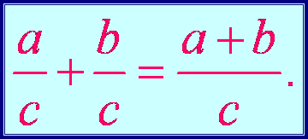
При сложении дробей с одинаковыми знаменателями числители складывают, а знаменатель оставляют тот же.
С помощью букв правило сложения можно записать так:

Slide 7
При вычитании дробей с одинаковыми знаменателями из числителя уменьшаемого вычитают числитель вычитаемого, а знаменатель оставляют тот же.
С помощью букв правило вычитания можно записать так:

Slide 8
Проследите, в какой последовательности производятся записи при сложении дробей с одинаковыми знаменателями:
1
2
1 + 2
3
6
6
6
6
Запишите решение самостоятельно, а затем проверьте себя:
1
3
1 + 3
4
6
6
6
6
2
2
2 + 2
4
6
6
6
6
3
2
3 + 2
5
6
6
6
6

Slide 9
Работа в классе:
№ 163
№ 165
№ 167

Slide 10
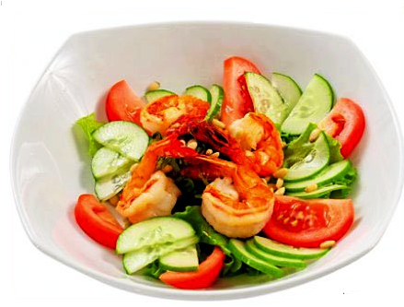
Задача.
Какова масса салата?

Slide 11
Самостоятельная работа
I вариант
II вариант
10
4
=
6
1)
14
2
=
12
1)
12
12
12
15
15
15
11
12
=
23
28
2
=
30
2)
2)
25
25
25
47
47
47
22
15
=
7
3)
19
14
=
5
3)
43
43
43
35
35
35
8
2
8
6
=
14
=
10
4)
4)
17
17
17
13
13
13
8
5
6
=
7
5
6
=
5)
1
5)
1
9
9
9
8
8
8

Slide 12
Итог урока
- На уроке я узнал…
- Мне было легко…
- Я пока затрудняюсь…

Slide 13
Домашнее задание:
§29, правила
№197
№199
№200.

